Slide 1

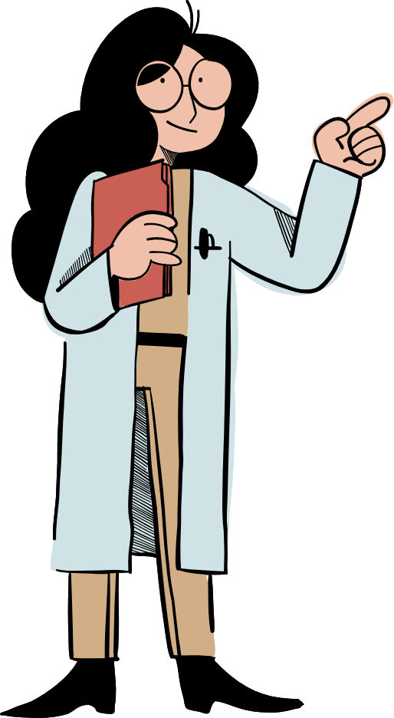


ENERJİ DÖNÜŞÜMLERİ

Slide 2
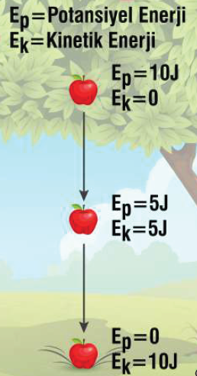
Doğada bir enerji başka bir enerjiye dönüşürken toplam enerji korunur.
Buna enerjinin korunumu kanunu denir.
Enerji, yoktan var olmaz veya vardan yok
olmaz.

Slide 3
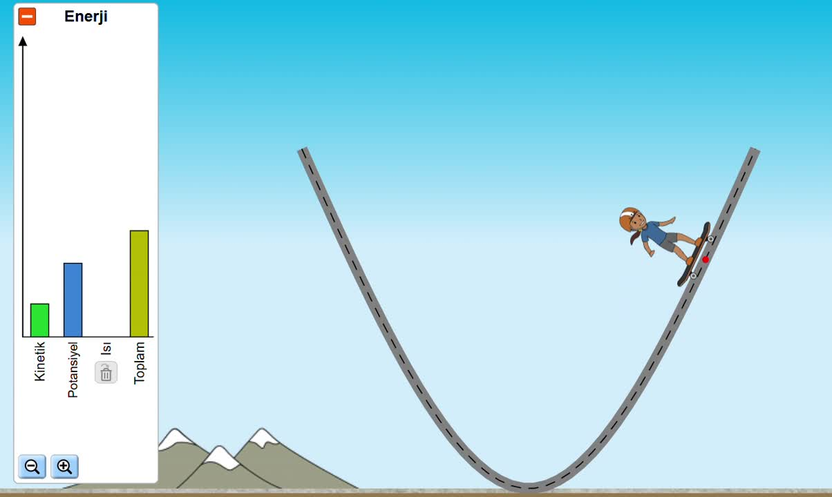
https://phet.colorado.edu/tr/simulations/energy-skate-park

Slide 4
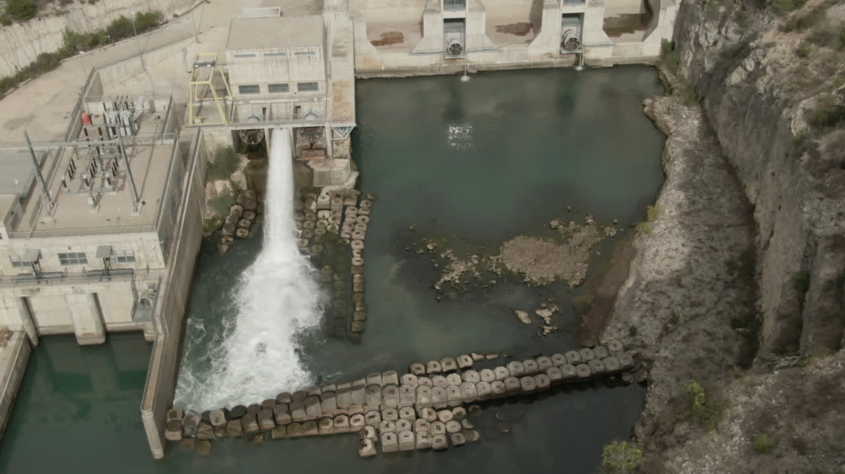

Slide 5
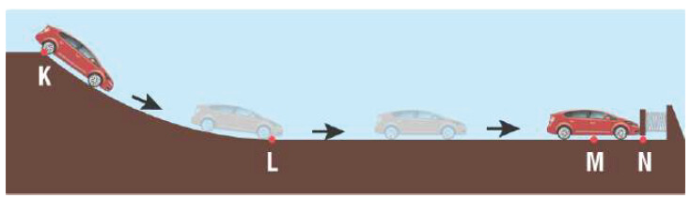

Slide 6

Sürtünme kuvveti, birbirine temas eden maddeler arasında meydana gelen bir kuvvettir.
Sürtünme kuvveti, cismin hareketini zorlaştırır, hareket hâlindeki bir cismin yavaşlamasına ya da
durmasına sebep olur. Cismin kinetik enerjisi, sürtünme ile ısı enerjisine dönüşebilir.

Slide 7


Sürtünme kuvvetinin pek çok faydası
vardır. Sürtünme kuvveti:
• Kolayca yürüyebilmemizi,
• Yazı yazmamızı,
• Yağmur ve dolu tanelerinin yeryüzüne
yavaş düşmesini,
• Cisimleri rahatlıkla kavrayıp tutmamızı
vb. sağlar.

Slide 8

Bunlarla birlikte sürtünme kuvveti bazı
olumsuz sonuçlara da yol açabilir. Bu kuvvet:
• Araçlardaki metal parçaların aşınmasına,
• Araçların lastiklerinin yıpranmasına,
• Kapı menteşelerinin aşınmasına,
• Düştüğümüzde yaralanmamıza vb.
neden olur

Slide 9
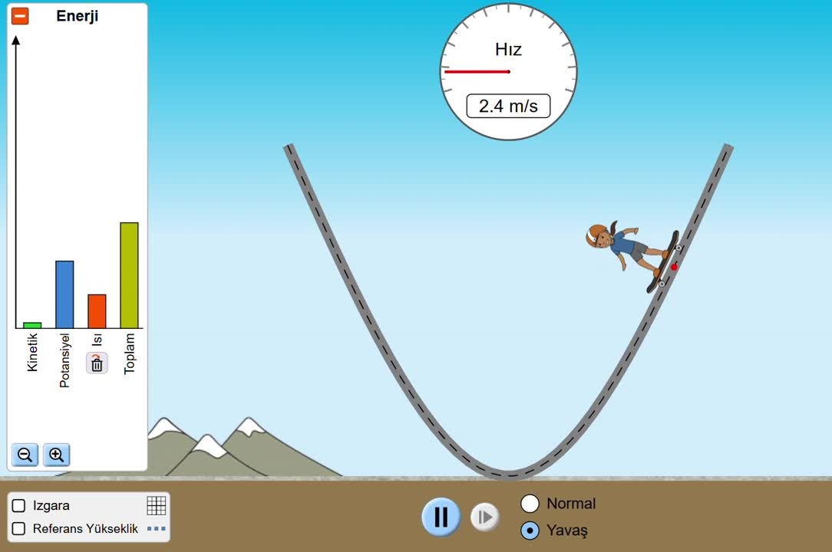

Slide 10


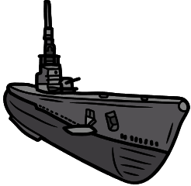
su direnci
Suyun cisimlerin hareketine karşı gösterdiği zorluğa su direnci denir.

Slide 11
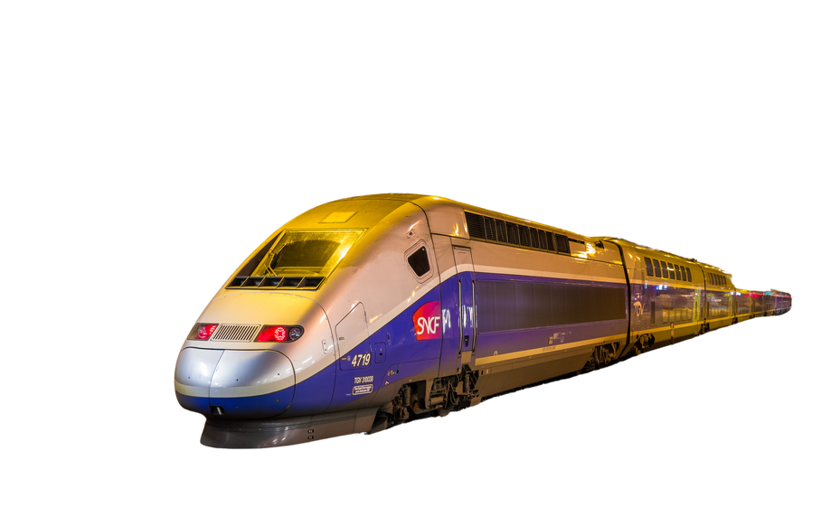
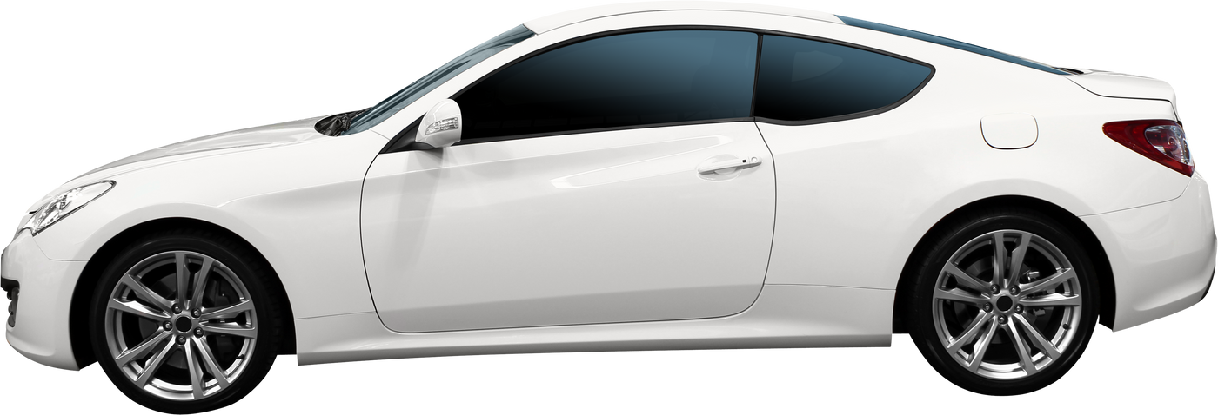
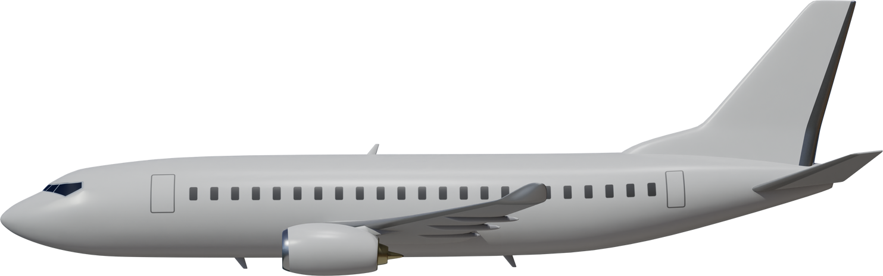
hava direnci
Havanın cisimlerin hareketine karşı gösterdiği zorluğa hava direnci denir.
Otomobillerin, hızlı trenlerin ve uçakların ön kısımlarının sivri şekilde tasarlanması hava direncini azaltmak içindir.

Slide 12
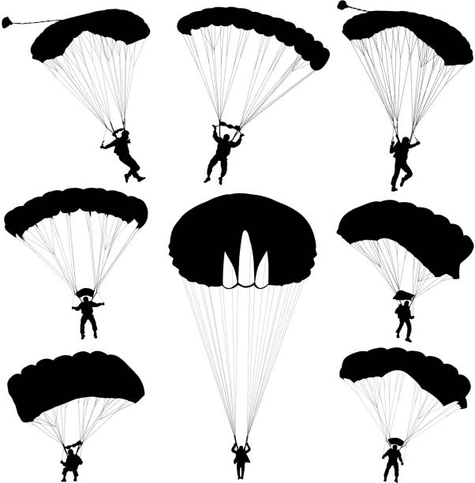
hava direnci

Slide 13




@mervehocaile
@mervehocaile
Konu anlatım videoları, ders ve içerik dosyaları için takip etmeyi unutma!

